Slide 1
Algoritma dan Pemrograman C++

Slide 2
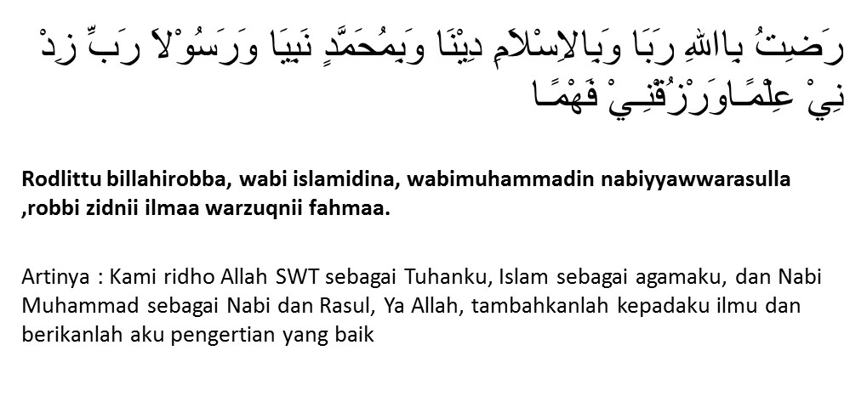
Doa Pembuka Perkuliahan
بسْمِ اللهِ الرَّحْمنِ الَّرحِيْمِ
2

Slide 3
Kontrak Kuliah
Penilaian dari mata kuliah Algoritma dan Pemrograman C++
Absensi & Quiz 10%
Tugas 20%
UTS 30%
UAS 40%

Slide 4
Pustaka
Algoritma & Pemrograman Menggunakan C & C++, Abdul Kadir, Penerbit Andi, 2012
Algoritma Pemrograman C++ dalam Ilustrasi, YM. Kusuma Ardhana, ST., Gregorius Airlangga, 2011
Algoritma & Pemrograman dengan C++ Edisi 3, Andri Kristanto, Graha Ilmu, 2013
Algoritma dan Pemrograman dalam Bahasa Pascal, C, dan C++, Edisi Ke-6, Rinaldi Munir & Leony Lidya, Informatika, 2016

Slide 5
Algoritma
Algoritma: sekumpulan langkah-langkah terbatas untuk mencari solusi dari suatu masalah.
Berasal dari kata algoris dan ritmis yang pada awalnya diperkenalkan oleh ahli matematika muslim Al Khawarizmi (Bapak Aljabar)

Slide 6
Algoritma
Algoritma merupakan:
Deskripsi pelaksanaan suatu proses
Tersusun dari sederetan langkah (instruksi) yang logis
Tiap instruksi mengerjakan suatu tindakan (aksi)
Bila suatu aksi dilaksanakan, maka sejumlah operasi yang bersesuaian dengan aksi itu dikerjakan oleh pemroses.

Slide 7
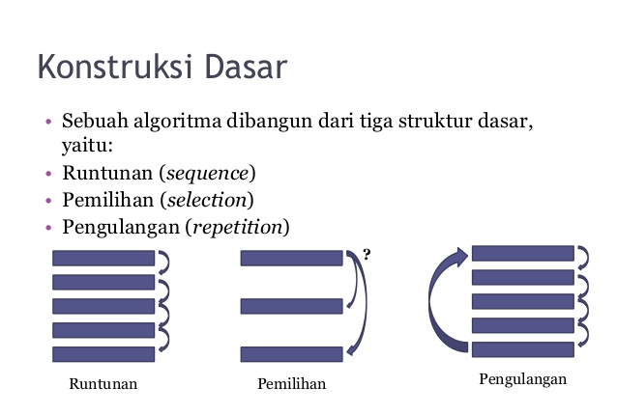
Struktur Dasar Algoritma

Slide 8
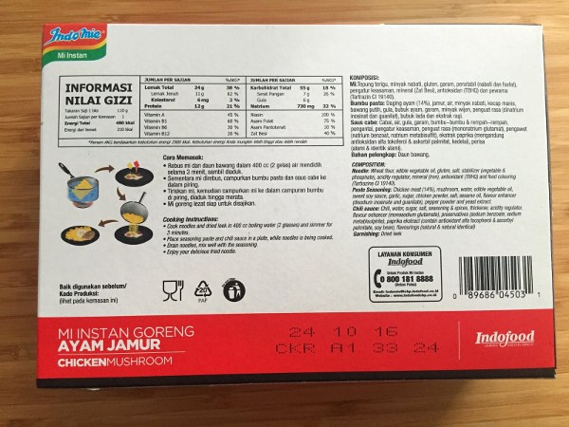
Algoritma dalam urutan langkah memasak mie instan

Slide 9
Contoh algoritma TUKAR ISI GELAS
Diberikan 2 buah gelas berisi air, A dan B.
Gelas A berisi air berwarna merah, gelas B berisi air berwarna biru.
Bagaimana menukarkan isi kedua gelas itu, sehingga gelas A berisi air berwarna biru dan gelas B berisi air berwarna merah dan bagaimana algoritmanya?

Slide 10
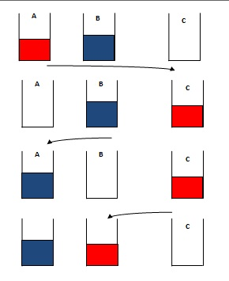
Algoritma Tukar Isi Gelas
Algoritma:
Tuangkan air dari gelas A kedalam gelas C
Tuangkan air dari gelas B kedalam gelas A
Tuangkan air dari gelas C kedalam gelas B
Kondisi awal
Langkah 1
Langkah 2
Langkah 3

Slide 11
Penyajian Algoritma
Pseudocode: teknik penulisan algoritma seperti struktur bahasa Inggris/bahasa Indonesia yang sering disebut outline program.
Flowchart : teknik visual menggunakan simbol-simbol gambar yang dihubungkan dengan tanda panah sebagai penanda alur sebuah proses

Slide 12
Penyajian Algoritma
Algoritma | Pseudo-code
Masukkan Panjang | Input Panjang
Masukkan Lebar | Input Lebar
Nilai Luas adalah Panjang x Lebar | Luas ← Panjang * Lebar
Tampilkan Luas | Print Luas

Slide 13
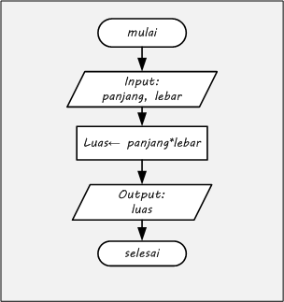
Penyajian Algoritma dengan Flowchart

Slide 14
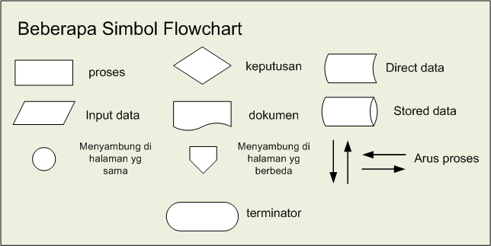
Simbol Flowchart
Output data

Slide 15
Pembuatan Flowchart
Tidak ada kaidah yang baku.
Flowchart = gambaran hasil analisa suatu masalah
Flowchart dapat bervariasi antara satu pemrogram dengan pemrogram lainnya.
Secara garis besar ada 3 bagian utama: – Input – Proses – Output

Slide 16
Pembuatan Flowchart
Hindari pengulangan proses yang tidak perlu dan logika yang berbelit sehingga jalannya proses menjadi singkat.
Jalannya proses digambarkan dari atas ke bawah dan diberikan tanda panah untuk memperjelas.
Sebuah flowchart diawali dari satu titik START dan diakhiri dengan END.

Slide 17
Contoh Algoritma dalam Kehidupan Sehari-hari
Mengirim surat kepada teman:
1. Tulis surat pada secarik kertas surat.
2. Ambil amplop surat.
3. Masukkan surat ke dalam amplop.
4. Tutup amplop surat menggunakan perekat.
5. Jika kita ingat alamat teman tersebut, maka tulis
alamat pada sampul surat.
6. Jika tidak ingat, lihat buku alamat, kemudian tulis
alamat pada sampul surat.
7. Tempel perangko pada surat.
8. Bawa surat ke kantor pos untuk diposkan.

Slide 18
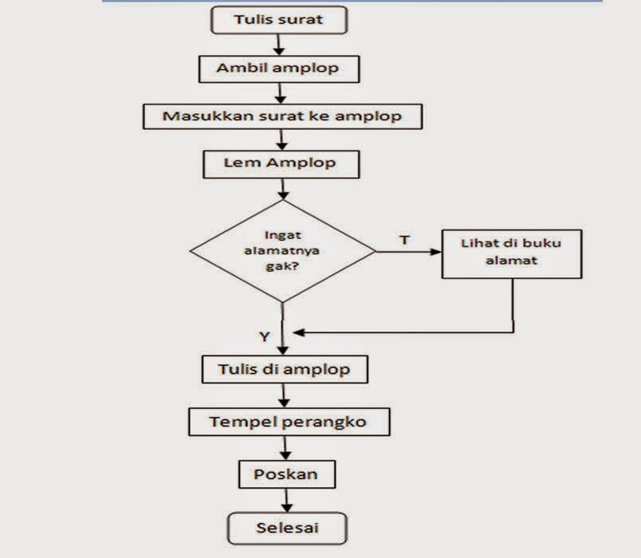
Flowchart dari Menulis Surat

Slide 19
Contoh Algoritma Menghitung Luas Isi/volume balok
Jika ingin menghitung luas Isi/volume:
Masukkan nilai panjang
Masukkan nilai lebar
Masukan nilai tinggi
Hitung luas isi dengan rumus = panjang * lebar * tinggi
Tampilkan Isi

Slide 20
Pseudocode
#include<iostream>
using namespace std;
int main()
{
int Panjang,Lebar,Tinggi,Hasil;
//nilai
cout << "MENGHITUNG ISI C++\n";
cout<< "==============================\n";
cout << "Masukan Nilai Panjang : ";
cin >> Panjang;
cout << "Masukan Nilai Lebar: ";
cin >> Lebar;
cout << "Masukan Nilai Tinggi: ";
cin >> Tinggi;
//proses
Hasil=Panjang*Lebar*Tinggi;
//output
cout<<"\nHasil Penjumlahan = "<<Hasil<<endl;
return 0; }

Slide 21
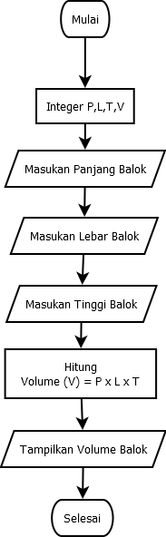
Flowchart Menentukan Sebuah Bilangan Luas

Slide 22
TERIMA KASIH

